Slide 1
Tres subgéneros de la Ciencia Ficción

Slide 2
Objetivos
Conocer algunos subgéneros de la ciencia ficción.
Formular interpretaciones surgidas de los análisis artístico- literarios.
Dialogar argumentativamente para construir y ampliar ideas en torno a interpretaciones literarias y análisis crítico de textos.

Slide 3
¡Recordemos!
La ciencia ficción es un género especulativo que nos habla de
un futuro posible.
  Algunos temas se relacionan con robots, viajes en el tiempo, extraterrestres, mutaciones, etc.
Dentro de ella podemos encontrar la distopía, la que nos presenta una sociedad imperfecta.
  Presenta temas más oscuros como la pobreza masiva, la
desconfianza pública, el Estado policial, la miseria, etc.
  Muchas veces, una sociedad aparentemente perfecta (utópica) es en realidad una distopía.

Slide 4
Sub géneros
Dentro de la ciencia ficción encontramos varios sub géneros; algunos que podemos reconocer son:

Slide 5
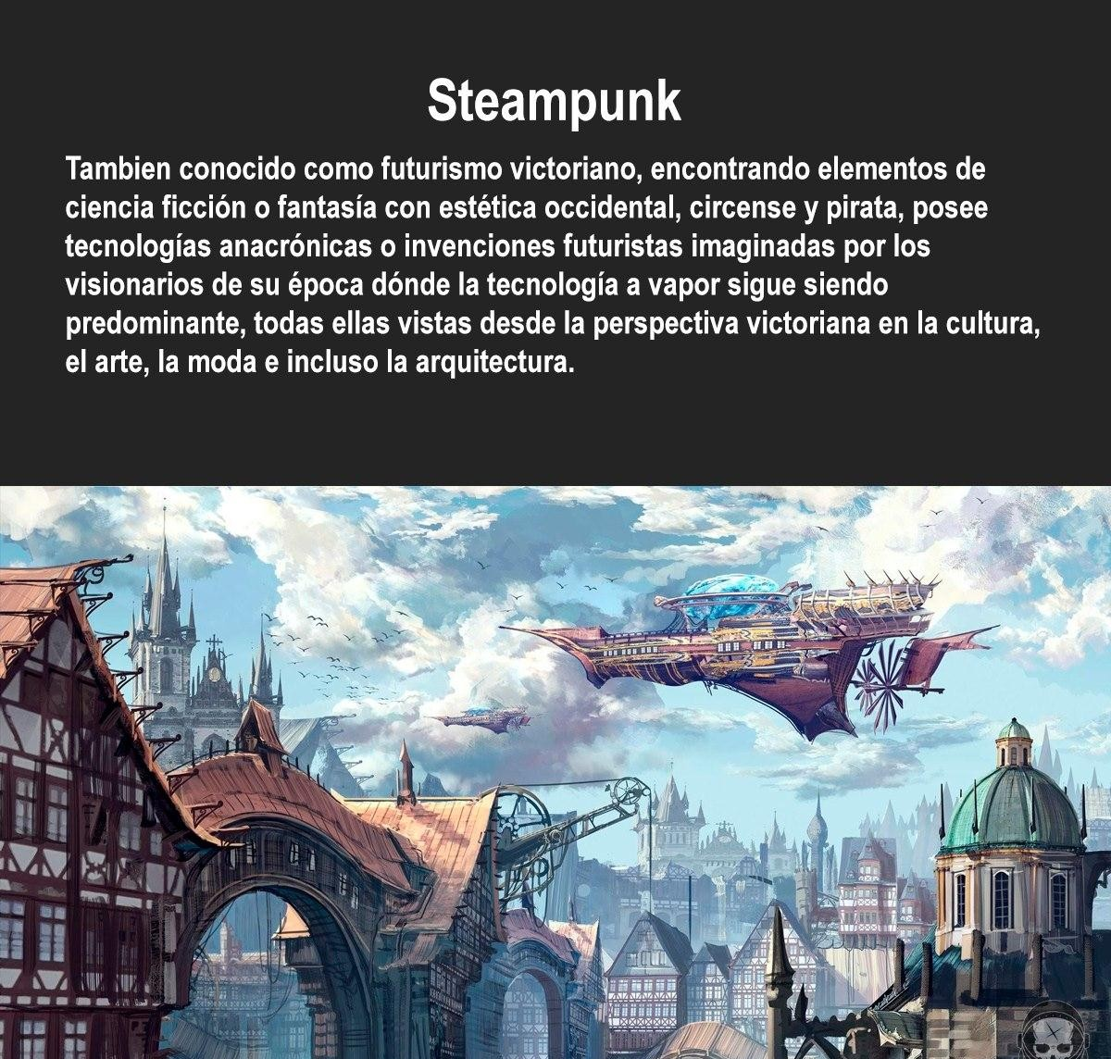

Slide 6
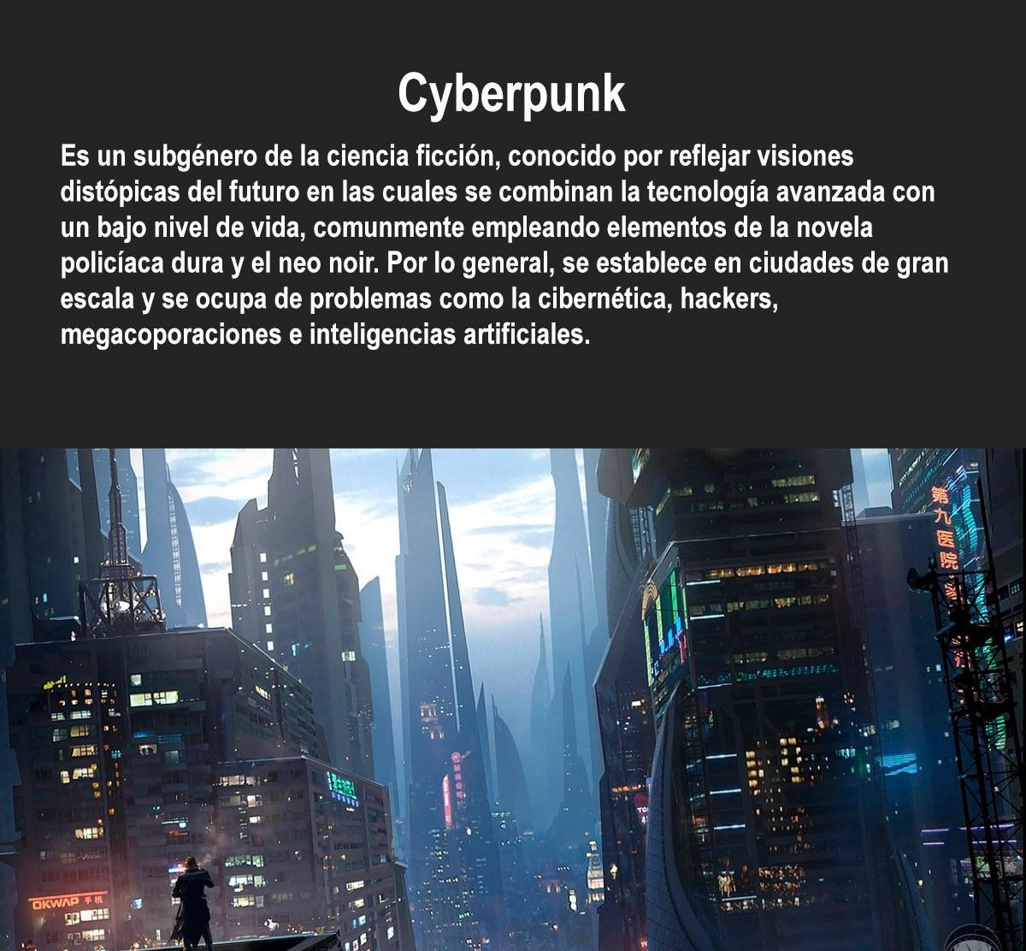

Slide 7
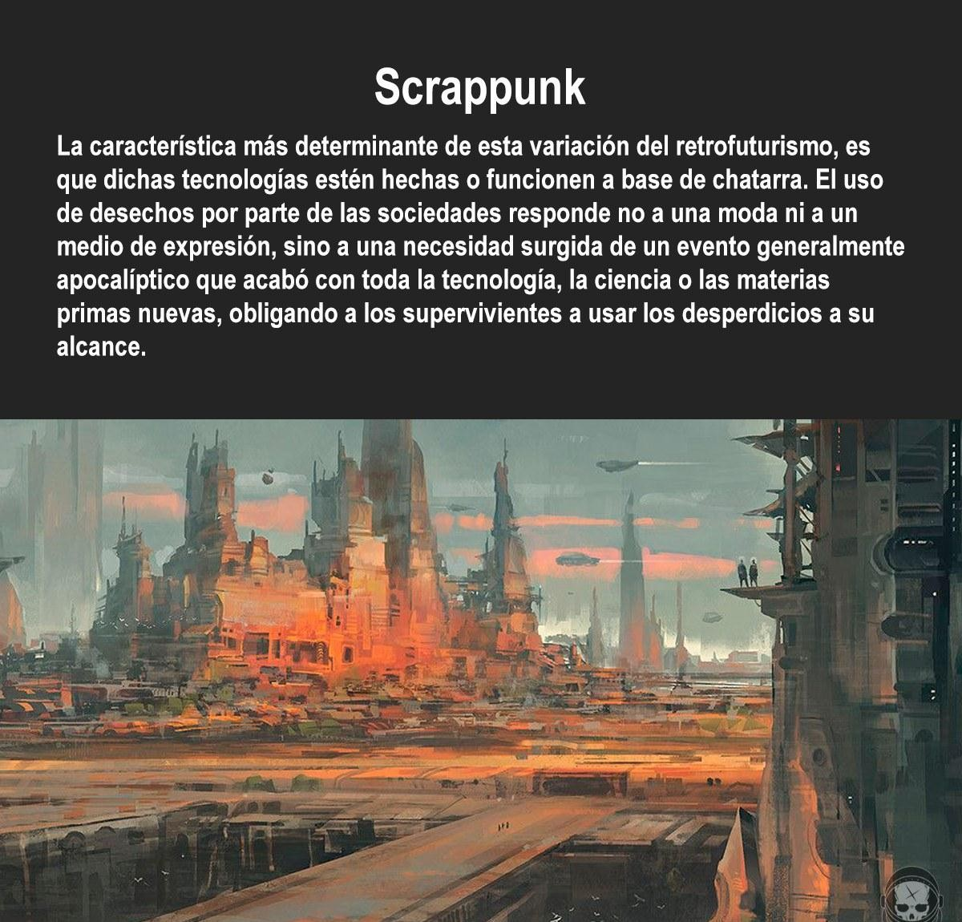

Slide 8
Actividad
Visualiza los siguientes videos y responde a las preguntas:
Entrega: martes 07 de julio de 2020 al mail juan.rubio@colegiomagister.cl
Consultas: WSP: +569 49950942.
¿Podríamos asegurar que cada video corresponde al género de Ciencia Ficción?¿Por qué?
¿A qué tipo de sub género pertenece a cada uno?¿Qué características
permiten darnos cuenta de esto?
Genera un pequeño análisis sobre el cortometraje “9” de Shane Acker. Considera para ello los personajes, ambiente, acciones, etc.
“El planeta del tesoro”:
https://www.youtube.com/watch?v=UG51mnL8o-A
“Blade Runner: https://www.youtube.com/watch?v=aFJF2CRASRM
“9”: https://www.youtube.com/watch?v=Lh3Zur-ckX8

Slide 9
Cierre
¿Qué podemos concluir de lo visto hasta ahora respecto de la Ciencia Ficción?
¿Qué me ha costado más
entender?
¿Qué me ha parecido interesante?
  ¿Qué debo mejorar?

